Slide 1
презентация К дизайн – проекту «ИМИДЖ»
Худякова В.И.
Учитель технологии
и изобразительного искусства
МБОУ Солонецкая СОШ

Slide 2
Большей частью в наш век мы окружены не деревьями и лугами, а разными зданиями, площадями и машинами. Мы живём в мире вещей, и важно, чтобы не вещи руководили нами, а мы командовали ими. И здания и вещи – не нейтральны, а влияют на образ жизни, формируют наш вкус и сознание.

Slide 3
Сегодня в повседневной жизни очень важно обладать элементарной грамотой конструктивных искусств, необходимой даже при выборе одежды и создании интерьера. Не обязательно быть дизайнером или архитектором, но быть «грамотным пользователем», т. е. человеком, понимающим, как устроены вещи и как их использовать в соответствии со своими целями и образом жизни, должен каждый.

Slide 4
Мы должны не только понимать и сохранять красоту, созданную до нас, но и уметь делать мир вокруг удобным, экологичным, преобразовать его по законам красоты. Это преобразование начинается с окружающих тебя вещей, с создания твоего мира, и от родного порога устремляется к миру больших человеческих ценностей. Можно сказать, что все мы, формируя свой облик, свой имидж, в итоге формируем облик мира.

Slide 5
Каждая вещь создана для чего-то, чтобы принести человеку пользу. Можно сказать, что не бывает бесполезных вещей (даже если это безделицы, то и у них тоже есть предназначение, пусть и шуточное). Вещь всегда утилитарна, т. е. рассчитана на практическое применение. Когда исчезнет дело, для выполнения которого предназначена вещь, исчезнет и отмирает она сама. Так исчезли, например, примусы, пластинки, шарманки, граммофоны и т.д. Зато родились новые: компьютеры, домашние кинотеатры, мобильные телефоны. В вещи воедино слито художественное и утилитарное, красота и польза.

Slide 6
В современном искусстве вещи служат материалом для создания инсталляций – это не вид дизайна, не способ создания какой-нибудь вещи, а произведение пластического искусства.

Slide 7
Инсталляция - это композиция из реальных предметов и вещей, расположенных на плоскости или в пространстве. Образ действительности в инсталляции не предстаёт в виде изображения (пейзажа или портрета), а рождается благодаря ассоциативно – образному представлению, возникающему от составляющих её предметов.

Slide 8
Включенные в инсталляцию предмет или вещь в сочетании с другими предметами или вещами приобретают художественный смысл, некую символичность.

Slide 9
Пустые стены школьного коридора выглядят неуютными и скучными. Декоративные панно из разных материалов и рисунки, оформленные в рамку – часть дизайнерского замысла. Композиции - инсталляции – творческое решение. Стены, украшенные инсталляциями выглядят оригинально, а школа формирует, в целом, свой имидж.

Slide 10
Необходимо подобрать утилитарные предметы по цвету и форме, продумать символичное значение композиции, заготовить основу, распределить предметы по замыслу и приклеить.

Slide 11
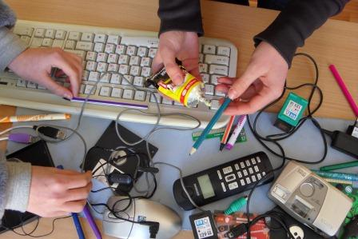
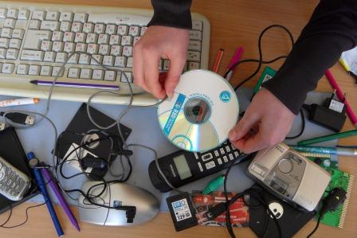
Утилитарные вещи подобраны по темам школьных кабинетов.

Slide 12
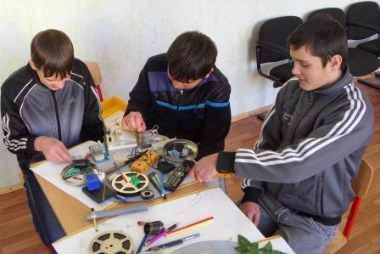
Творческая группа юных дизайнеров работает с большим интересом и удовольствием. У них большое желание придать своей школе неповторимый облик.

Slide 13
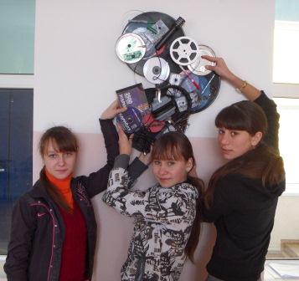
Новые инсталляции будут помещены на стенах рядом с кабинетами и послужат не только напоминанием о прошлом назначении вещей, но и оригинальным украшением интерьера школы.

Slide 14
Новая жизнь и новый мир рождается вместе с тобой и ты – их строитель. Мечтай, меняй свой облик, меняй свой дом, меняй облик мира.

